Slide 1

QUE HACER PARA NO ESTAR PEGADO AL TELEFONO

Slide 2

DIBUJAR

Slide 3
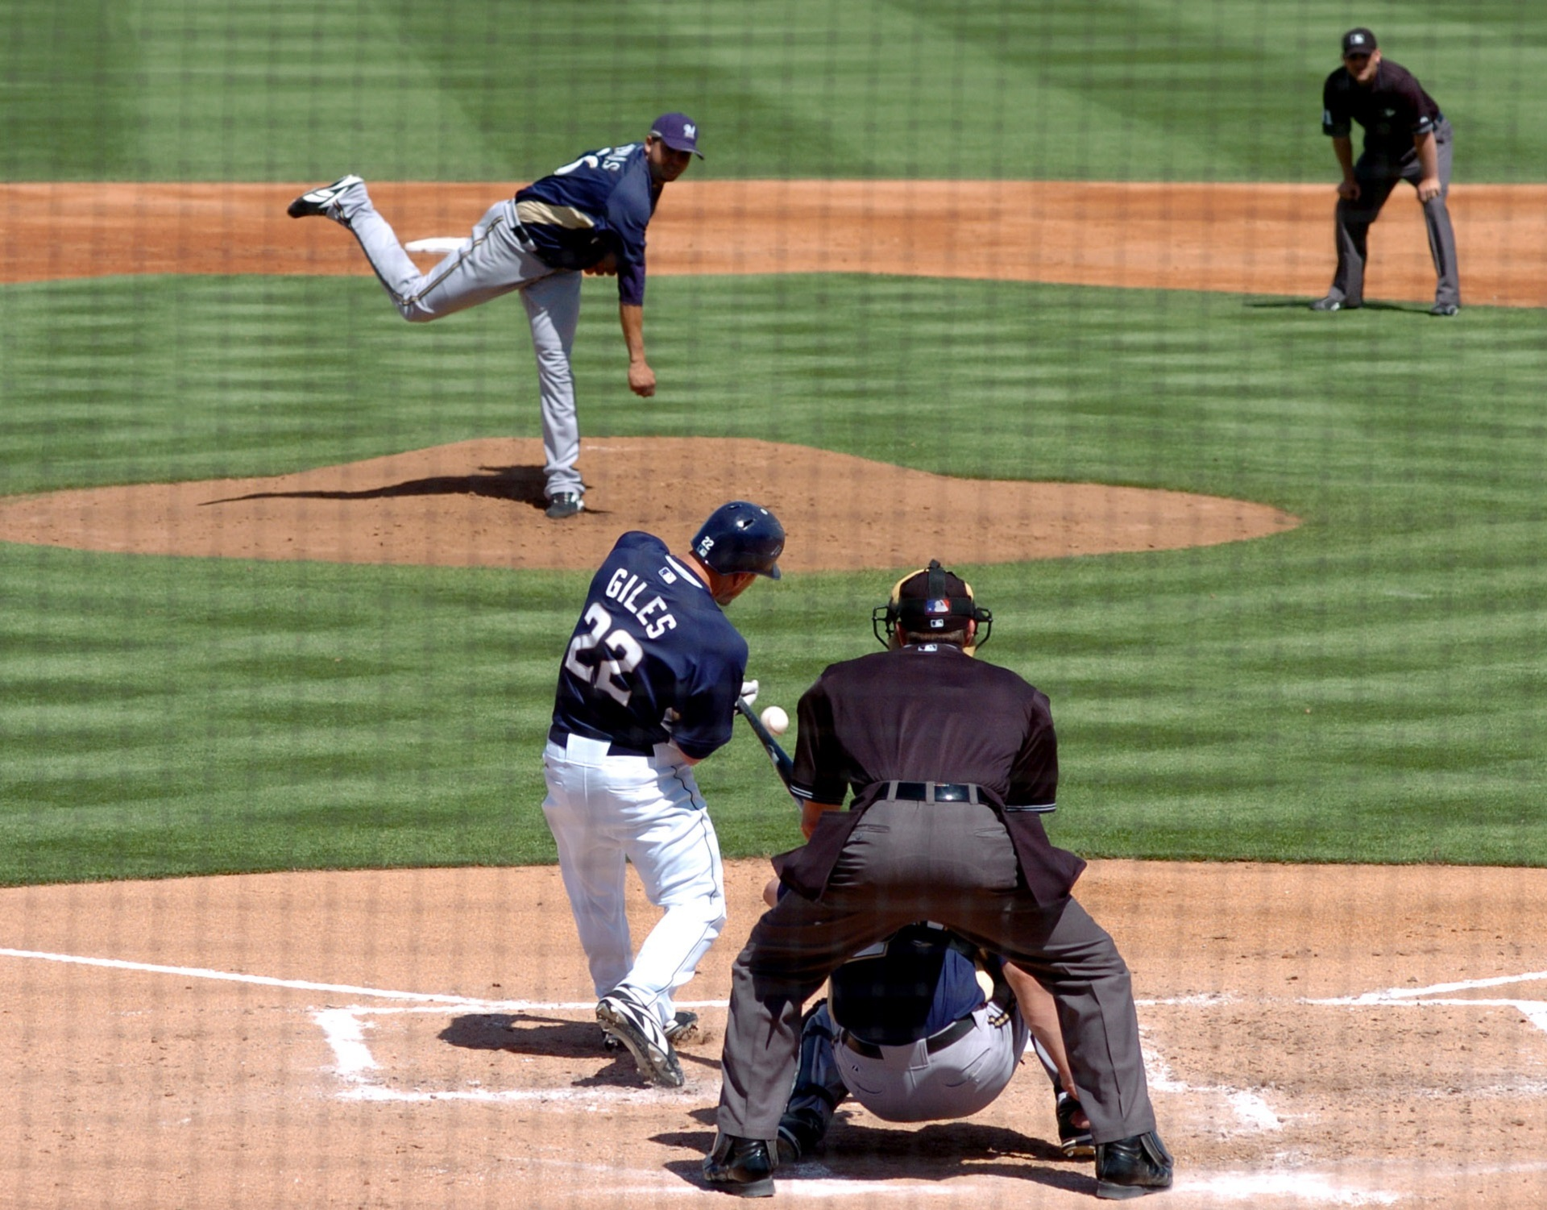
JUGAR AL BEISBOL

Slide 4


JUGAR AL FUTBOL
ThePhoto de PhotoAuthor se concede bajo licencia de CCYYSA.
ThePhoto de PhotoAuthor se concede bajo licencia de CCYYSA.

Slide 5
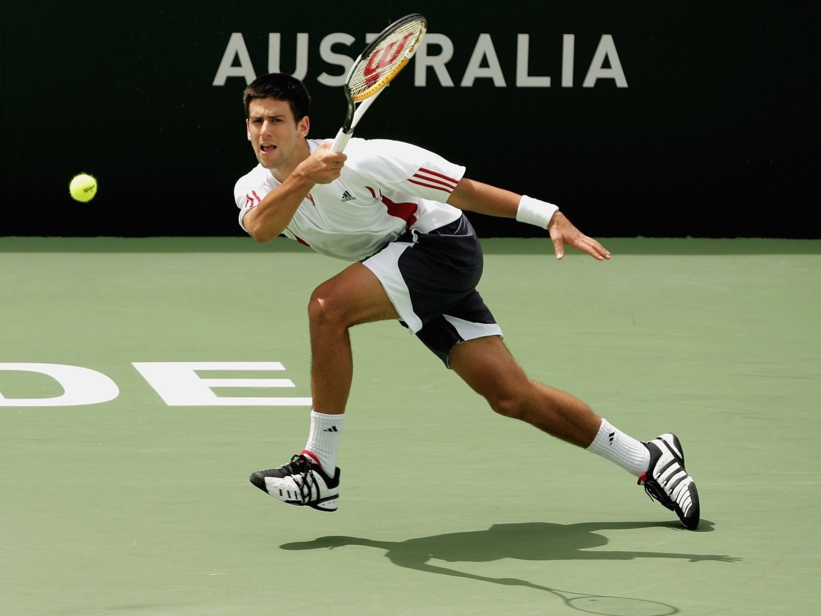
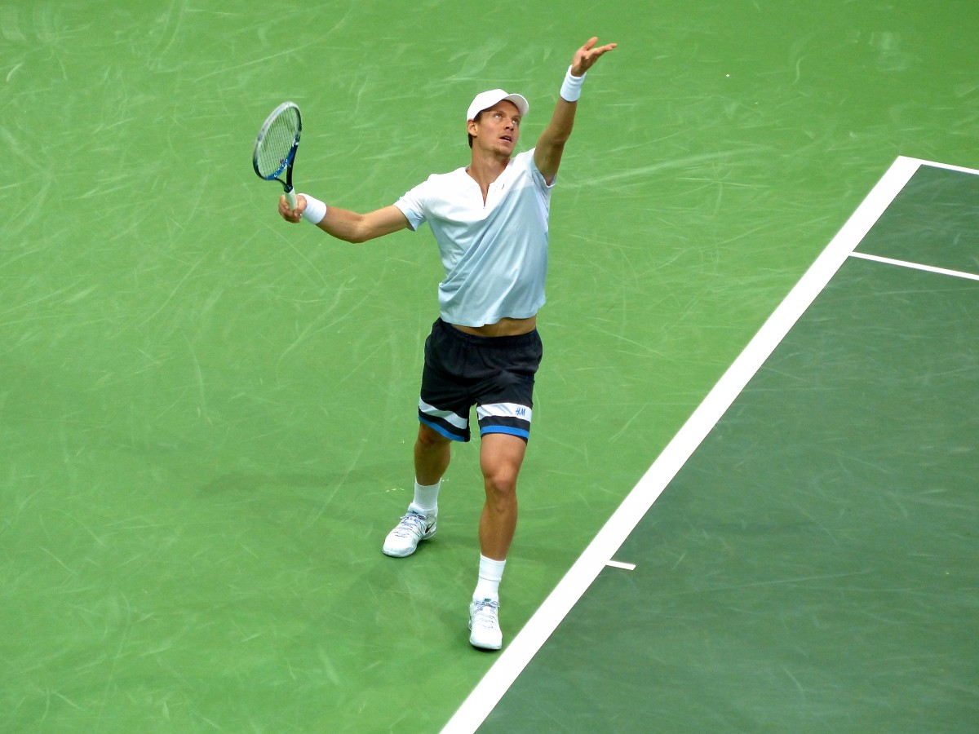
JUGAR AL TENIS
ThePhoto de PhotoAuthor se concede bajo licencia de CCYYSA.

Slide 6
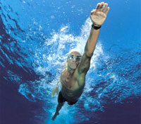
NADAR
ThePhoto de PhotoAuthor se concede bajo licencia de CCYYSA.

